Slide 1
Time : 11:21
Score: 1972
경성 97
WinAPI + FTXUI + miniaudio C++ Terminal Shooting Game

Slide 2



점수 1121
최고 점수 1972
무엇을 만들 것인가?

Slide 3



무슨 게임을…?
개똥겜 홍콩 97의 패러디 게임
근데 거기에 야인시대 패러디를 같이 끼얹음
???
대유쾌 마운틴!

Slide 4
개발 목표
콘솔 환경에서 동작하는 슈팅 게임
하지만 가능한 한 화려하게 보여야 함
당연히 소리 출력도 가능해야 함
게임이니 실시간 입력도 가능해야 함
한줄 요약: 네이티브 C++ 만으로는 무리임

Slide 5
점수 1121
최고 점수 1972
라이브러리를 찾아라!

Slide 6
TermGL?
C 기반 터미널 2D / 3D(!) 그래픽 라이브러리
실시간 키보드 입력 처리도 가능
화면에 뜰 그래픽 요소를 하나하나 직접 그려줘야 함
ASCII 문자로만 출력, 생각보다 화려하지 않음

Slide 7
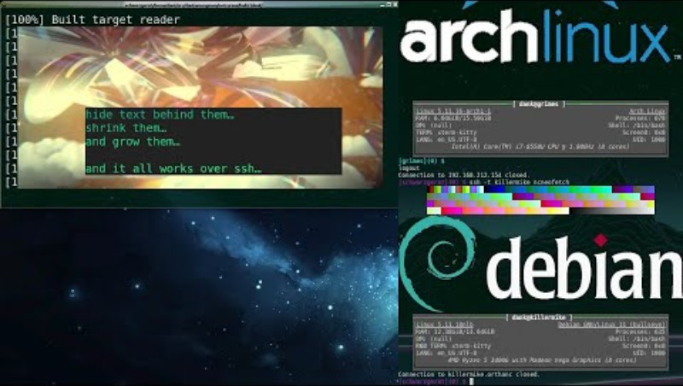
Notcurses?
C 기반 라이브러리지만 여러 언어의 Wrapper 제공 (C++ 포함)
터미널 상에서 동영상을 재생할 수 있을 정도로 매우 강력한 수준의 그래픽 기능
“매우” 강력한 성능의 터미널 에뮬레이터가 반쯤 필수임
그렇다면 Windows 환경에선? 어음…

Slide 8
FTXUI!
모던 C++ 기반 라이브러리 (C++17)
대부분의 UI 요소를 매우 편리하게 그릴 수 있고 나름 강력한 그래픽 기능도 제공
Windows + VisualStudio 환경에서도 쓰기 편리함
너로 정했다!!!!!!

Slide 9

사운드는?
FMOD? 상용 게임 만들려고요?
SDL? 이거 쓸 거였으면 진작에 SFML 썼지
결론: miniaudio나 쓰자
싱글 헤더 라이브러리 <- 편리하게 쓸 수 있음

Slide 10

입력은?
WinAPI로 때우자
추가 라이브러리를 더 때려박을 필요가 없음
윈도우 환경에서(만) 아주 잘 동작함

Slide 11
왜 SFML 안 씀?
SFML 라이브러리는 그래픽, 사운드, 입력 등 모든 기능을 다 제공함
모던 C++, 크로스플랫폼
근데 이 프로젝트는 “TUI” 게임 프로젝트인데?
배보다 배꼽이 더 커진다

Slide 12
점수 1121
최고 점수 1972
어떻게 만들 것인가?

Slide 13
기본 설계
게임의 대략의 설계는 있어도 최종적으로 얼마나 고도화된 설계가 요구될 지는 아무도 모름
과도하게 설계를 고도화 하면? 결과물 대비 투입 공수가 너무 커짐
과도하게 설계를 대충하면? 기술 부채 쌓여서 프로젝트 망함

Slide 14
기본 설계
아무튼 게임이므로 매 프레임마다 갱신 (Update) 되어야 할 오브젝트가 매우 많을 것
모든 오브젝트들의 부모가 될 GameObject 클래스와
그 오브젝트들을 관리해줄 GameManager 클래스를 만드는 걸로 시작

Slide 15
설계 확장
GameObject로 부터 파생 클래스 대량 생산
Player, Enemy, Bullet 등등…
실시간으로 Update() 되어야 할 모든 걸 GameObject로 만듬

Slide 16
설계 확장
사운드 출력, 그래픽 출력, 파일 입력 등등…
게임 동작에 필요한 기능들을 제공하는 Manager 클래스들을 제작
Manager는 아니지만 여러 곳에서 쓰이는 유용한 기능을 제공하는 Utility 클래스도 제작

Slide 17
마무리
기본 설계가 마무리 되었으면? 만든 코드를 기반으로 컨텐츠 추가하면 끝
Enemy 파생 클래스 대량 생산
Boss도 만들어주면?
게임 플로우 완성!

Slide 18
점수 1121
최고 점수 1972
문제 발생!

Slide 19
장판파
miniaudio는 C 라이브러리, 절차적으로 동작
메인 thread에서 소리를 출력시키면?
그대로 소리가 끝날 때까지 게임이 정지되네?

Slide 20
장판파
해결책: thread 분리
소리를 재생할 때 각 소리마다 별도 thread를 생성하도록 구현

Slide 21
신 죽이기
모든 GameObject를 관리하면서 게임 로직을 실행하는 GameManager 클래스
추가되는 기능들이 GameManager에 집중되면서 클래스가 “전지전능” 해지기 시작
코드 길이가 너무 길어짐 -> 기술 부채가 쌓임 -> 유지 보수가 망함 -> 프로젝트 망함 ㅅㄱ

Slide 22
신 죽이기
해결책 : GameManager를 사지절단하기
GameManager가 담당하던 기능들을 최대한 분리
GameManager는 GameObject를 생성, 파괴, 갱신하는 역할만 남긴다

Slide 23
생성 파괴 생성 파괴
게임 내내 계속 쓰이는 Bullet, Explosion 오브젝트
매번 생성했다 파괴했다 무한 반복됨
프로젝트 규모가 작아 (대충 초당 10번 내외) 성능상 문제를 일으킬 수준은 아니지만…

Slide 24
생성 파괴 생성 파괴
예방책 : 오브젝트 풀링
오브젝트를 새로 생성하는 대신 오브젝트 풀에서 가져옴
오브젝트를 파괴하는 대신 오브젝트 풀로 반환

Slide 25
혼유 사고
특수한 동작을 하는 총알을 만들기 위해 Bullet 파생 클래스 Grenade 를 만듬
오브젝트 풀에 들어갔다 나오니 다 Bullet으로 나오네?
내 경유차에 경유(기름을 상속함)를 넣어달랬더니 휘발유(기름을 상속함 ㅋㅋ)를 넣어줬어요

Slide 26
혼유 사고
어떻게 해결해야 하나?
현실에선 당연히 휘발유는 휘발유 통에 넣고 경유는 경유 통에 넣겠지만
하지만 오브젝트 풀을 그런 식으로 분리하면? 중복 코드가 대량 양산될 수도

Slide 27
혼유 사고
(잘못된) 해결책: Bullet 파생 클래스를 다 제거
특수한 동작이 필요하다면 익명 함수를 전달해서 주입하도록 변경
Bullet 하나만 가지고 Grenade, Rocket 동작을 다 구현할 수 있게 됨

Slide 28
혼유 사고
(진짜) 해결책: 오브젝트 풀에 제네릭 적용
오브젝트를 넣으면 그 오브젝트에 맞는 오브젝트 풀이 자동으로 생성됨
결과적으로는 두가지 방법 모두 쓰게 되었음

Slide 29
무슨 게임을…?
개똥겜 홍콩 97의 패러디 게임
근데 거기에 야인시대 패러디를 같이 끼얹음
???
대유쾌 마운틴!

Slide 30
















플레이어 1
플레이어 2
한 라운드에 플레이하려는 새로운 카드의 수에 따라
필요한 만큼 페이지를 복사하세요. 재미난 시간
보내세요!
이 페이지 편집이 끝나고 나면 이 메모는 삭제해 주세요.

Slide 31


점수판
플레이어
1
플레이어
2
점수판을 사용하여 포인트를 추적하세요! 플레이어가 포인트를 받을 때마다 토큰을 복사하여 붙여 넣으세요.
이 페이지 편집이 끝나고 나면 이 메모는 삭제해 주세요.

Slide 32
최고의
체스 플레이어
상은...
단 한 사람만이 승리할 수 있습니다! 이것을 사용하여
게임의 승자를 인정하세요.

Slide 33


함께해 주셔서
감사합니다!
다시 플레이하겠습니까?
예
아니요

Slide 34

























게임
리소스 페이지
다음 아이콘을 게임에서 사용하세요. 즐기세요!

